Slide 2
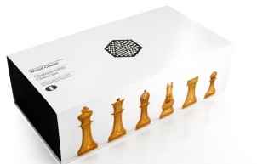
Однажды папа принёс домой что-то красиво упакованное. Рома заинтересовался, что же это может быть. Папа сказал, что это новые шахматы, но они не совсем обычные, у фигурок есть помощник. И загадал загадку:
Бывает маленьким, большим.
Железо очень дружит с ним.
Рома догадался, что этот помощник называется магнитом и шахматы магнитные. Мальчик обрадовался, что вечер он проведёт с папой за игрой.
С ним и незрячий непременно
Найдет иголку в куче сена.
Задание 1
«Как здорово, - подумал мальчик, - у нас есть магнитики на холодильнике, есть игрушечный подъёмный кран с магнитным подъёмником. И вот теперь магнитные шахматы».
Вечером Рома с папой стали играть в шахматы и завели беседу о магнитах. Природа полна тайн и загадок. И необыкновенная способность магнитов притягивать к себе предметы вызывала у людей удивление. Папа предложил Роме провести опыты с магнитами, и мальчик с удовольствием согласился. Папа принёс разные магниты.
- Это кольцевой, этот дугообразный, а это полосовой магнит.
Подпиши названия магнитов.
кольцевой
полосовой
дугообразный

Slide 3
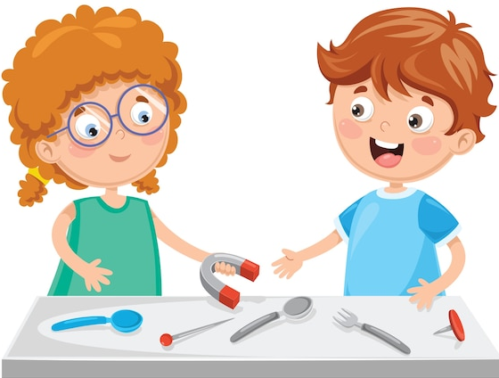
Задание 2
- Какие же предметы притягивает магнит? Проверим? - предложил папа и попросил Рому принести предметы, сделанные из разных материалов: кусок ткани, бумажку, деревянную зубочистку, железную скрепку, камень, стеклянный шарик, алюминиевую крышку и т.п.
Раздели все предметы на две группы: металлические и неметаллические.
Поднеси магнит по очереди к предметам первой и второй группы.
Впиши в таблицу название предмета и поставь «+», если предмет притягивается, и «-», если предмет не притягивается.
Клик на ячейки таблицы!
Название предмета | ткань | бумага | деревяшка | скрепка металл. | камень | ключи металл. | ложка пластик. | ложка металл.
+, -
-
-
-
+
-
+
-
+
Результат:
Металлические предметы притягиваются к магниту, неметаллические – нет.
Магниты обладают способностью притягивать предметы из железа или стали, никеля и некоторых других металлов. Дерево, пластмасса, бумага, ткань не реагируют на магнит.

Slide 4
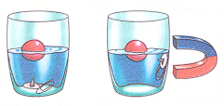
Задание 3
- Как ты думаешь, - спросил папа, - может ли магнитная сила проходить через предметы?
Приготовь стакан с водой, канцелярскую кнопку, скрепку, пластмассовый шарик.
Прислони магнит к стенке стакана и понаблюдай, как ведут себя предметы.
Что происходит? Нарисуй и напиши.
Кнопка и скрепка присоединились к магниту.
3. Медленно передвигай магнит по стенке вверх.
Что происходит?
Кнопка и скрепка двигаются за магнитом вверх.
Это происходит потому, что магнитная сила
проходит через стенки стакана и воду.

Slide 5
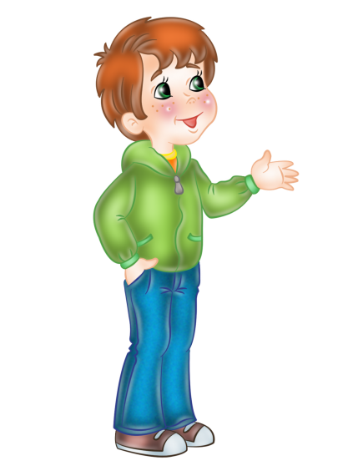
Задание 4
Сейчас проведём опыт с измерениями, - сказал папа Роме.
1. Нарисуй на бумаге линию и положи на неё скрепку.
2. Теперь потихоньку пододвигай к этой линии магнит. На каком-то расстоянии от
линии скрепка вдруг «скакнёт» и прилипнет к магниту. Отметь это расстояние.
3. Проведи этот же опыт с другими более сильными или более слабыми магнитами.
Что можно увидеть?
Магниты действуют на расстоянии. Чем сильнее действие магнита, тем больше расстояние до скрепки.

Slide 6
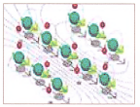
Задание 5
- Папа, а как магнит работает?
- Магнит содержит в себе миллионы частиц, которые обладают
крохотной магнитной силой. Эти частицы, выстраиваясь в определённом
порядке, способны притягивать некоторые металлы.
- Папа подумал, а потом сказал:
- Хочешь увидеть фокус? Тогда смотри. Я беру ножницы, подношу к ним скрепку, отпускаю. Что произошло?
- А теперь приложи сильный магнит к ножницам и немного подержи. Убери магнит и поднеси скрепку. Что ты видишь?
- Как ты думаешь, почему так происходит?
Скрепка упала.
Скрепка присоединилась к ножницам и не падает.
Ножницы намагнитились и стали магнитом.

Slide 7
- А сейчас цирковое представление. Выступают скрепки-акробаты.
1. Возьми магнит и поднеси к нему скрепку, затем к первой скрепке поднеси вторую скрепку, третью.
2. Нарисуй столько скрепок, сколько тебе удалось прикрепить
цепочкой к магниту.
Вывод.
3. Стукни по магниту. Что произошло?
4. Попробуй поднести любую из этих скрепок к другой. Что происходит?
Скрепки намагнитились и присоединились друг к другу.
Скрепки рассыпались.
Скрепки примагнитились.
То же самое произойдёт со всеми железными детальками (гвоздиками, гайками, иголками), если они некоторое время побудут в магнитном поле. Частицы внутри них выстроятся в ряд так же, как и частицы в магнитном железе, и они приобретут своё собственное магнитное поле.
Вывод. Магнит может металлические предметы. Магнитное поле можно создать
намагничивать
искусственно.

Slide 8
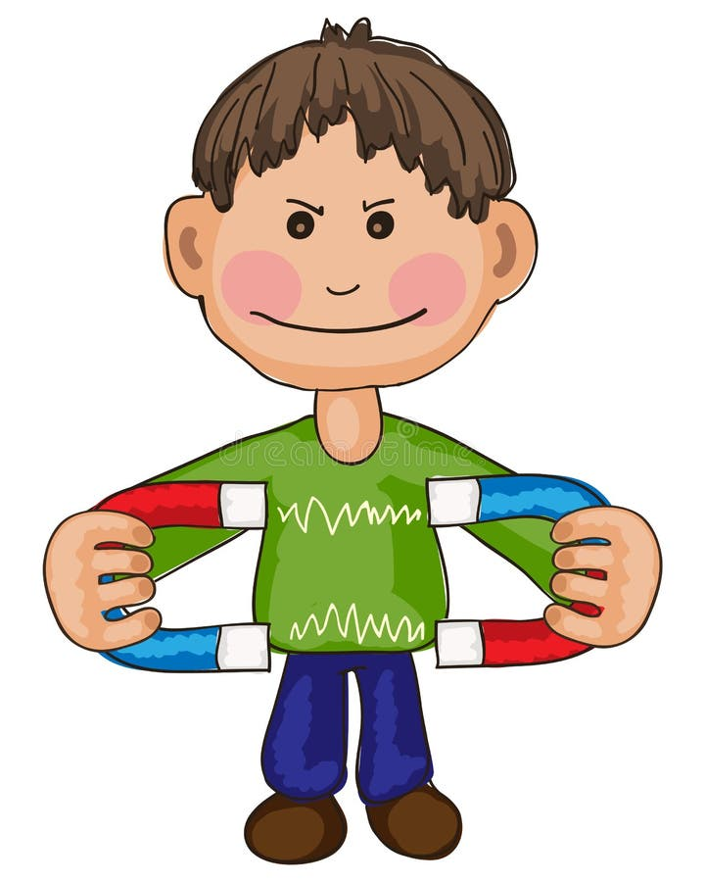
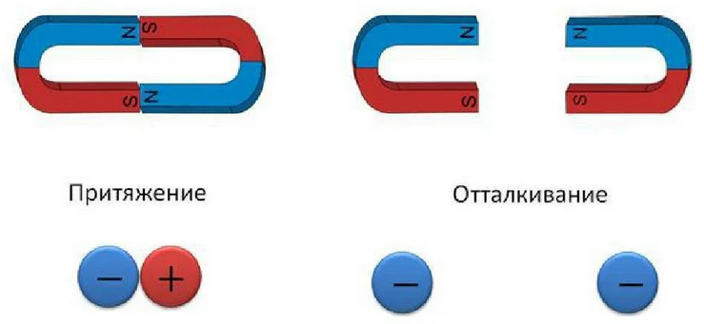
Задание 6
Папа посмотрел на Рому, увидел заинтересованность в его глазах и продолжил рассказ.
- Если взять два любых кусочка магнита и поднести их друг к другу, то окажется, что они одним концом притягиваются, а другим - отталкиваются. Один конец называется южным (красный цвет) или положительным полюсом магнита и помечается знаком «+». Другой конец - северный (отрицательный) полюс магнита, он помечается знаком «-». Магниты притягиваются друг к другу разноимёнными полюсами, а отталкиваются одноимёнными.
- Возьми два магнита и проверь моё утверждение.
Вывод. Магнит имеет
два полюса.

Slide 9
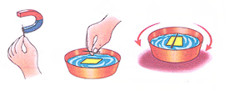
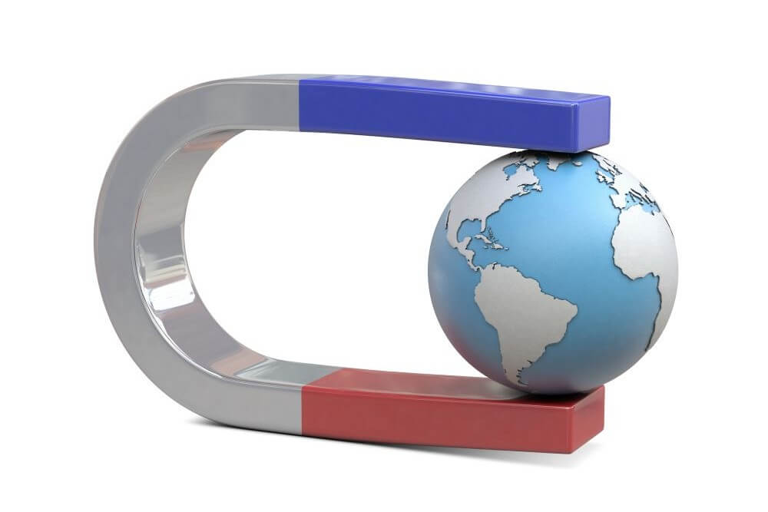
- Сейчас мы попробуем сделать компас. Но сначала убери мобильный телефон - источник магнитного поля.
1. Приготовь тарелку с водой.
2. Потри немного один конец иглы о магнит. Убери магнит.
3. Осторожно, чтобы она не утонула, положи иголку на кусочек бумаги в тарелке с водой.
4. Попробуй медленно повращать тарелку по часовой стрелке и обратно.
Что происходит с иглой?
Игла показывает на север.
5. Сравни показания компаса и иголки. Они должны совпасть.
- Намагниченная стрелка сама становится магнитом. Земля - это огромный магнит, поэтому, как бы ты тарелку ни поворачивал, один конец иглы всегда будет притягиваться северным полюсом, - закончил рассказ папа.
Наша планета Земля - это огромный магнит, полюса которого находятся совсем рядом с географическими полюсами планеты. Магнитное поле всех наших магнитов взаимодействует с магнитным полем Земли. Взаимодействие полюсов магнитной стрелки компаса с магнитными полюсами Земли ориентирует ось стрелки в направлении с севера на юг.

Slide 10
Ссылки на интернет-ресурсы:
https://img.freepik.com/premium-vector/vector-illustration-of-kids-using-magnet_29937-1260.jpg https://catherineasquithgallery.com/uploads/posts/2021-03/1614852555_68-p-foni-dlya-prezentatsii-besplatno-69.jpg
https://electro-scooterz.ru/wp-content/uploads/c/3/b/c3b3012f20fe76537a5d3c689fb676b6.jpeg https://www.magnet-sdm.com/wp-content/uploads/MAGNETIZATION-4.png
https://tsm-co.ru/800/600/http/cf.ppt-online.org/files1/slide/3/3IrFZ9WqU51HkK74XtPYgazGcufEAj6bxnOBvseTSp/slide-1.jpg https://thumbs.dreamstime.com/b/%D0%BC%D0%B0-%D1%8C%D1%87%D0%B8%D0%BA-%D1%81-%D0%BC%D0%B0%D0%B3%D0%BD%D0%B8%D1%82%D0%BE%D0%BC-36162771.jpg https://avatars.mds.yandex.net/i?id=3a0c07e95b61b6d37aeed9a65dabbed2acaf59f8-8218461-images-thumbs&n=13
https://free-images.com/or/abd8/scissors_closed_orange_svg.jpg
Литература:
Функциональная грамотность. 3 класс. Тренажер для школьников/ М.В. Буряк, С.А. Шейкина. – М.: Планета, 2022. – 88 с. – (Учение с увлечением).

